Slide 1


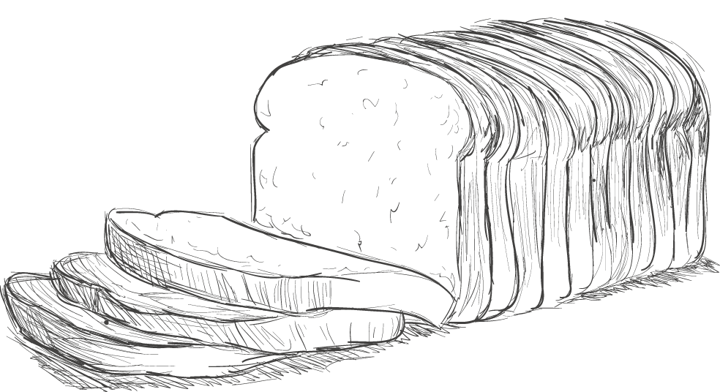
指導老師:林琮舜、黃珮珍
宜蘭酒廠
酒廠近年來面臨的問題
報告者:張嘉心、陳又瑄、嚴之琳

Slide 2

研
究
動
機
研
究
方
法
研
究
目
的
實
地
訪
查
未
來
展
望
心
得
感
想
目錄
Contents

Slide 3


Part.01
研究動機

Slide 4
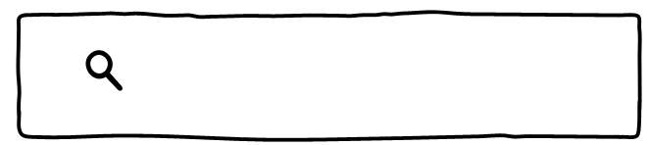
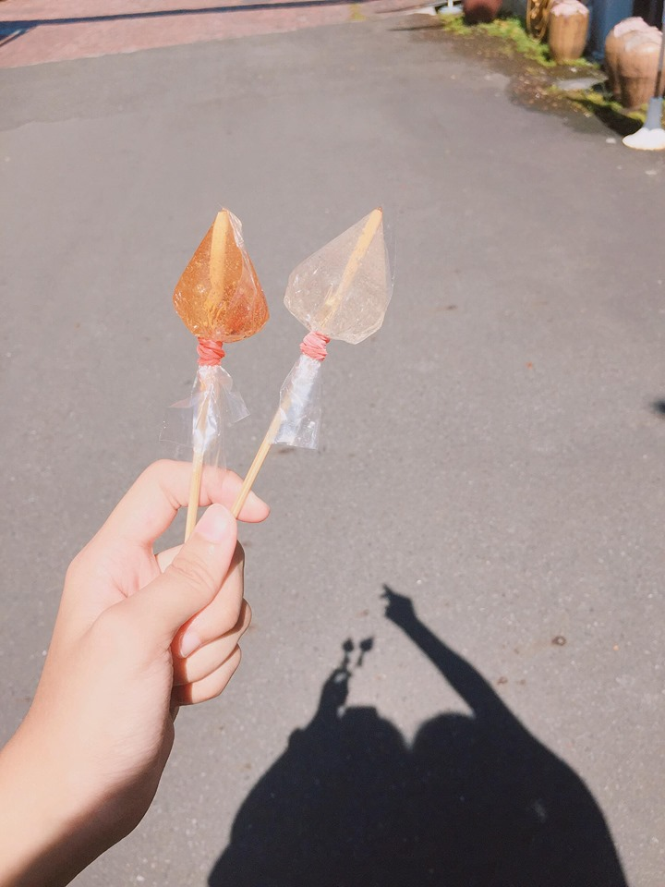
為什麼挑了酒廠_
身為宜蘭人，每次經過酒廠，都看到有人群進進出出，時而有遊覽車停在前面，我們都知道酒廠已有多年的歷史，但卻不曾深入了解，因此想藉這次機會，造訪這個融合文化與觀光的歷史建築。

Slide 5
Part.02
研究方法

Slide 6
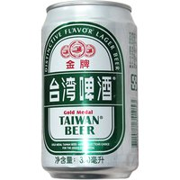
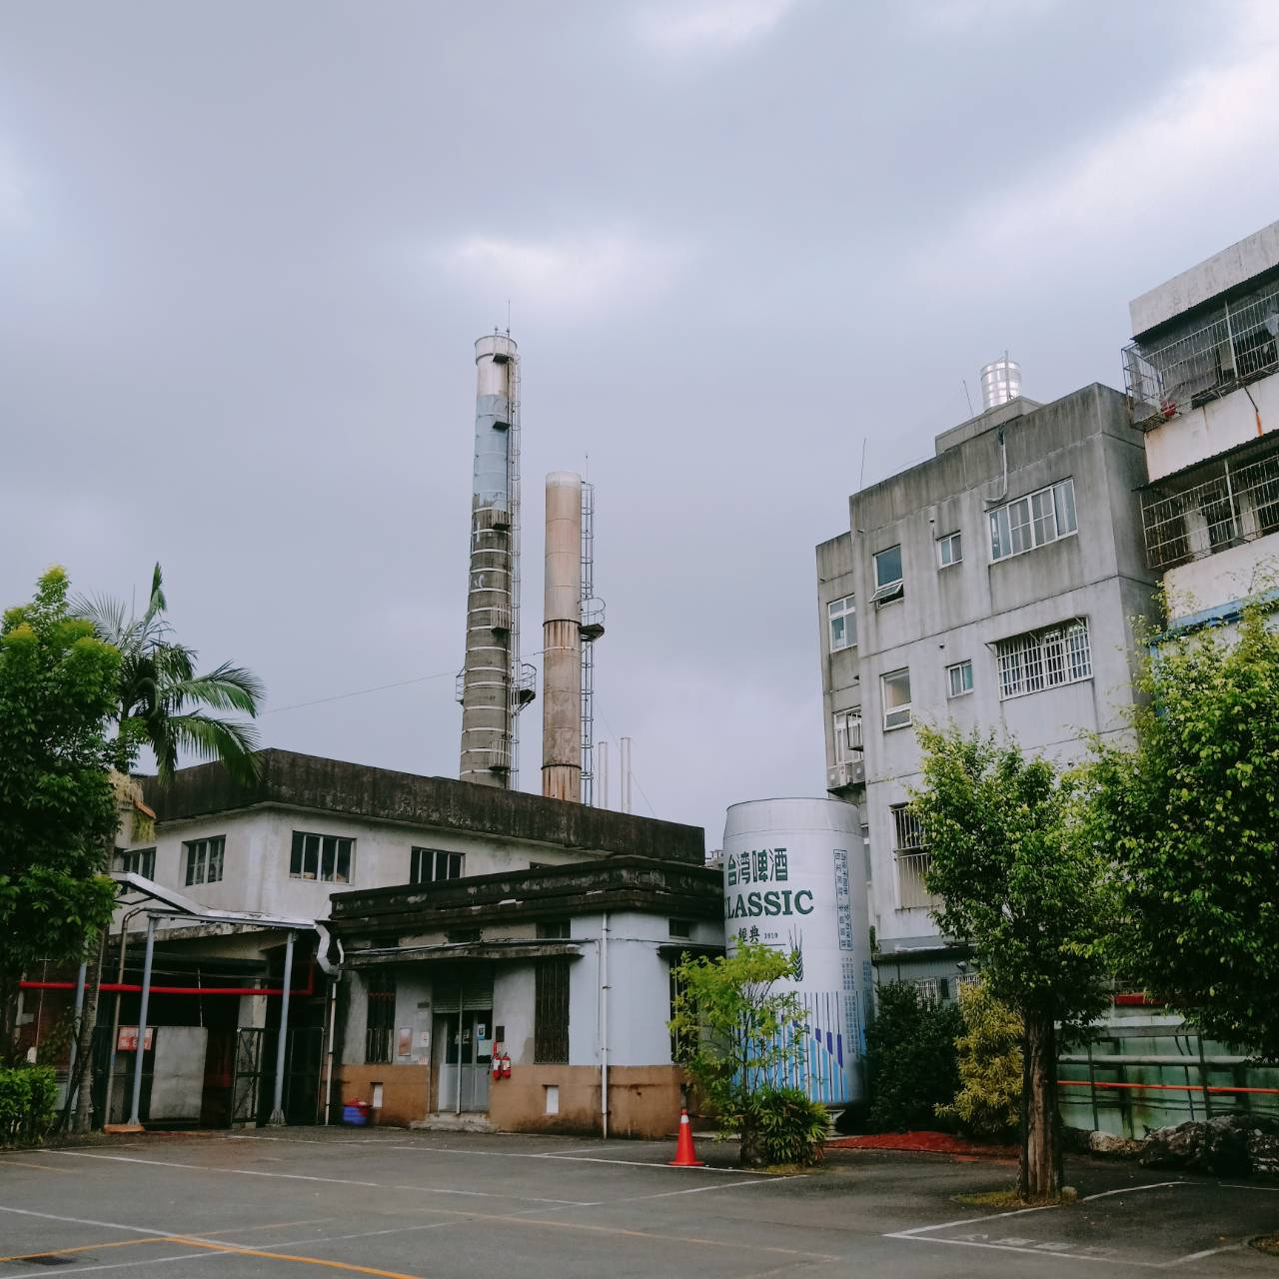
參考文獻
實地探查
訪談酒廠志工、觀光客以及店家
分析訪談結果
探討酒廠近況
結論

Slide 7
Part.03
研究目的

Slide 8
研究目的_
了解酒廠的歷史背景
及現今用途
了解觀光客到酒廠的動機
了解目前酒廠遇到的困境
提供解決方法
了解店家對酒廠的看法
.
思考酒廠未來發展

Slide 9
宜蘭酒廠_
又名甲子蘭酒文物館
為台灣省最古老的酒廠
現今唯一
一所釀造紅露酒的酒廠
於1910年創立
有著百年歷史
台灣光復後中央政府定名為
台灣省菸酒專賣區宜蘭酒廠

Slide 10
Part.04
實地訪查
分為觀光客、店家、廠內志工

Slide 11
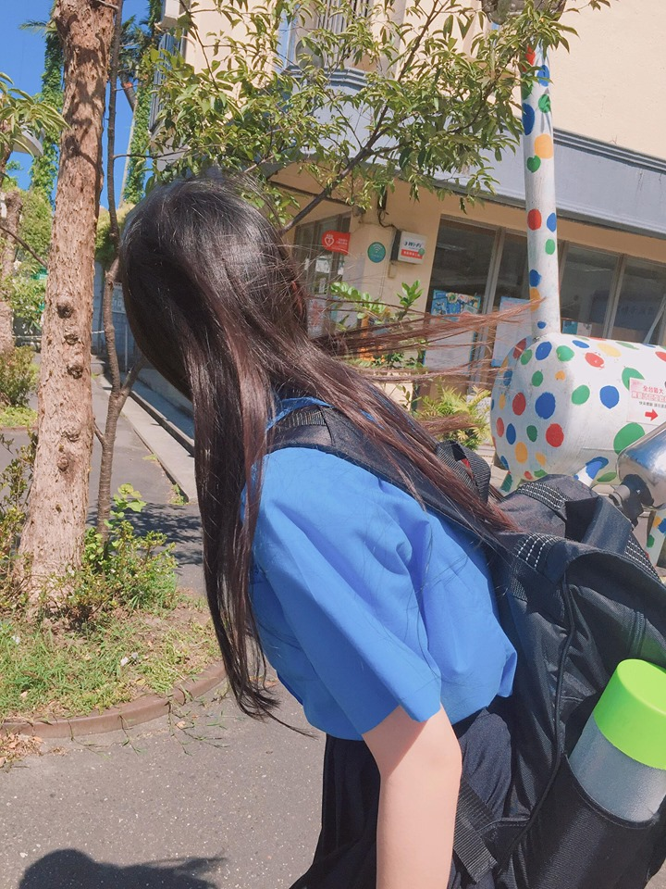
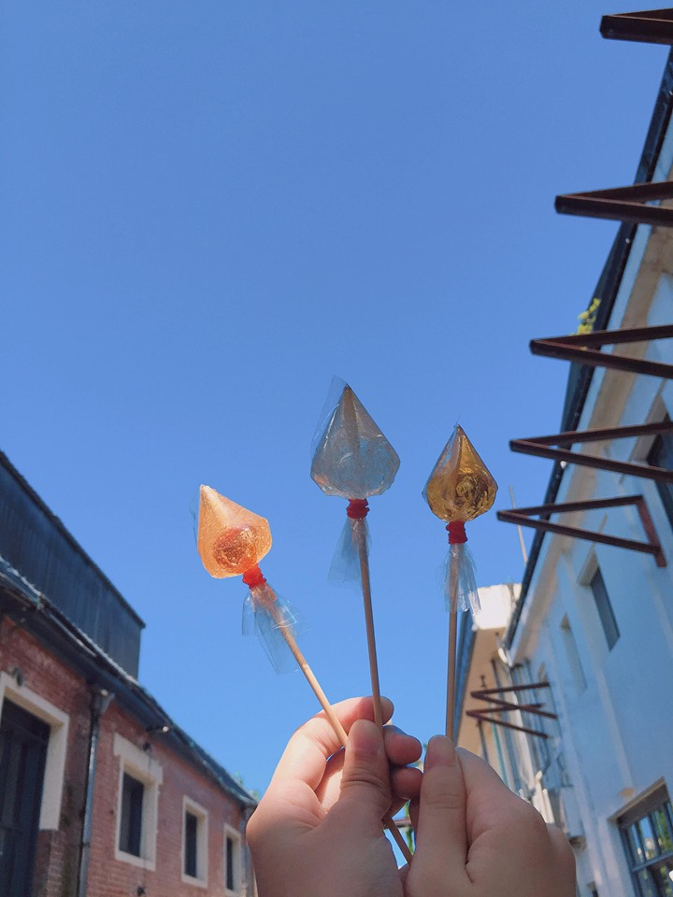
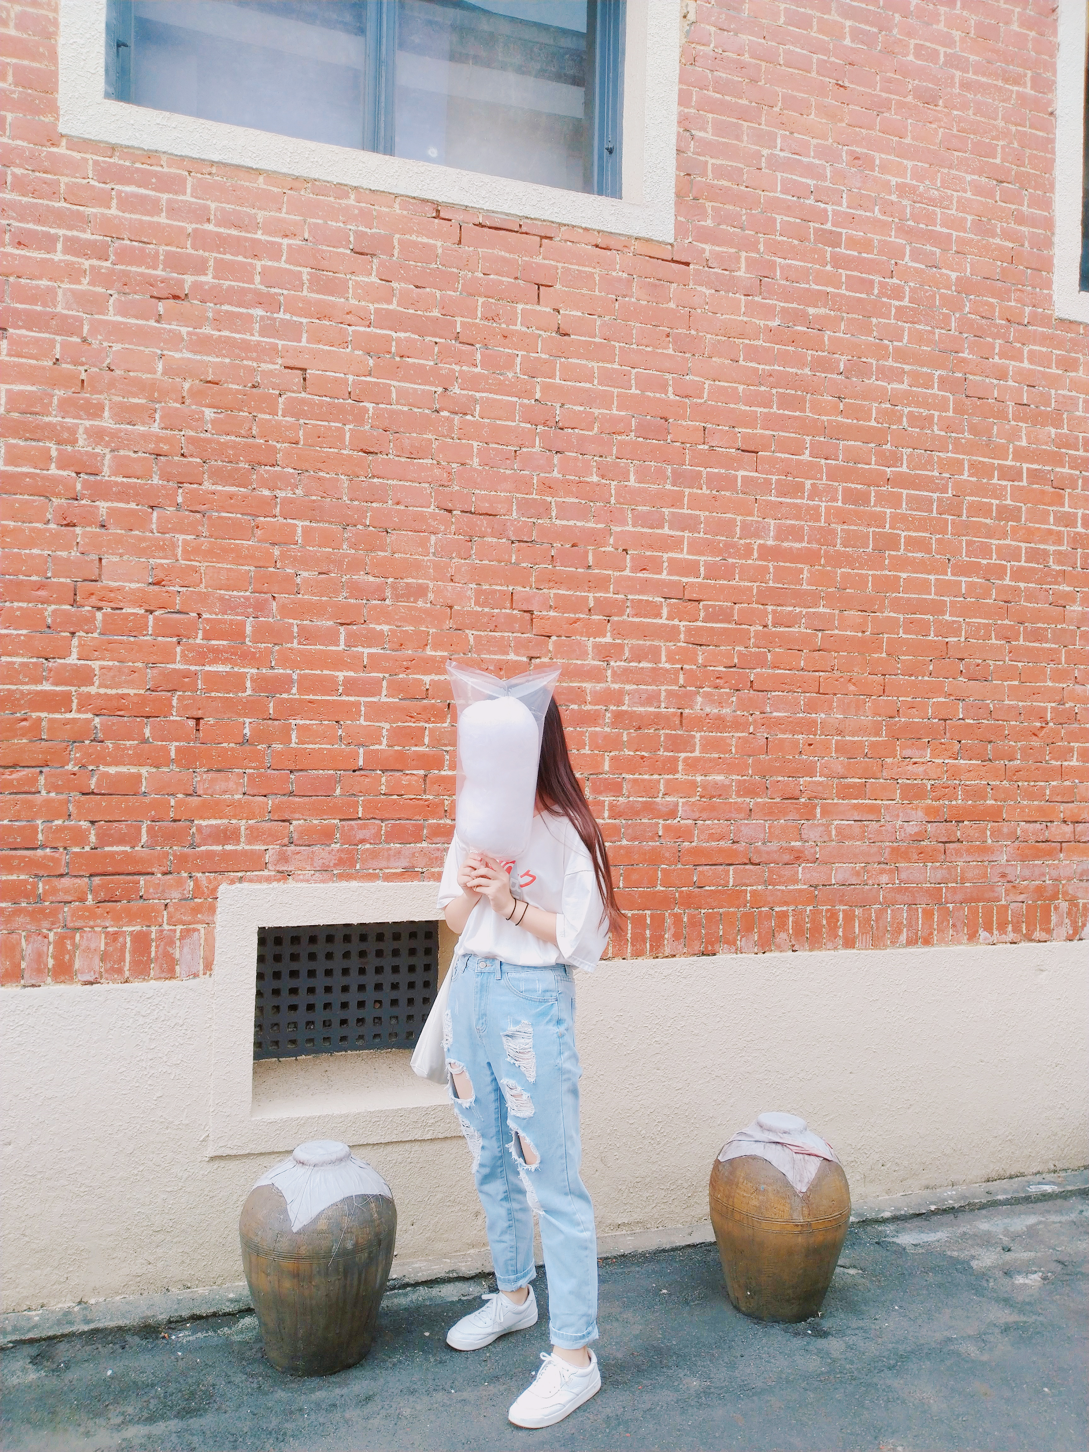
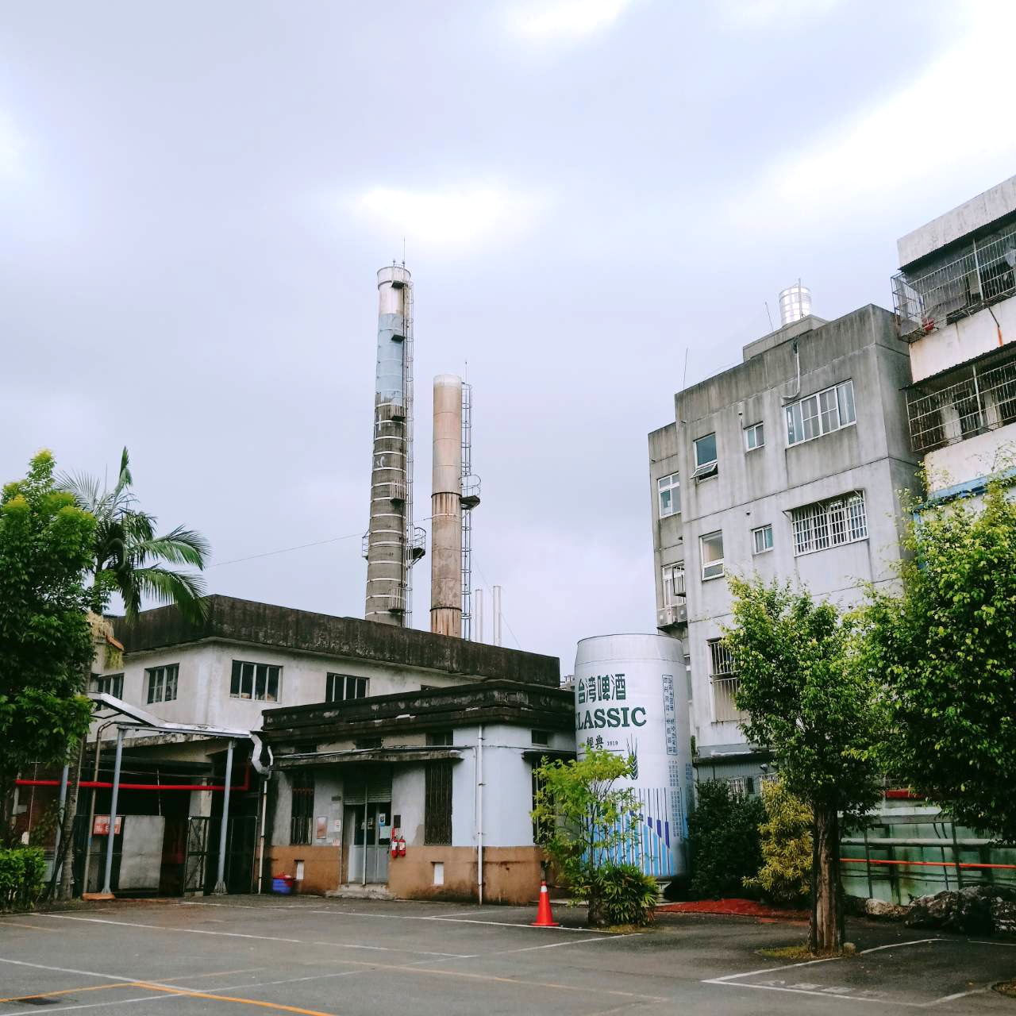
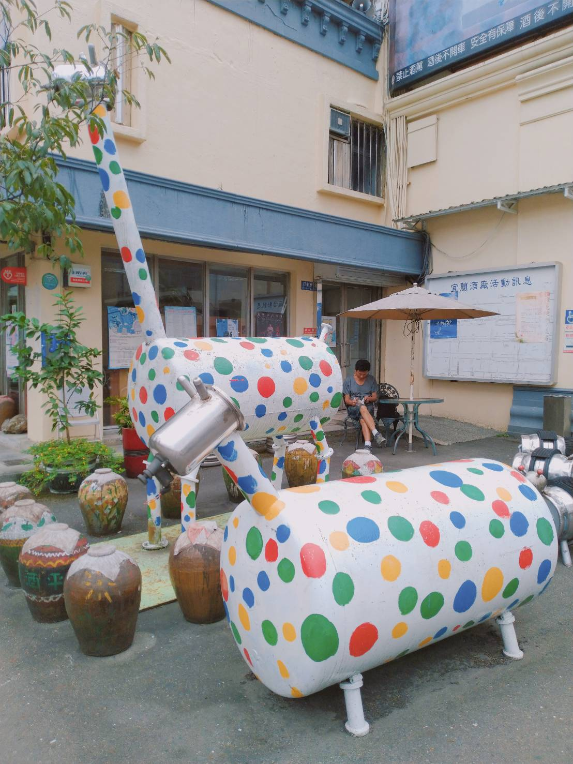
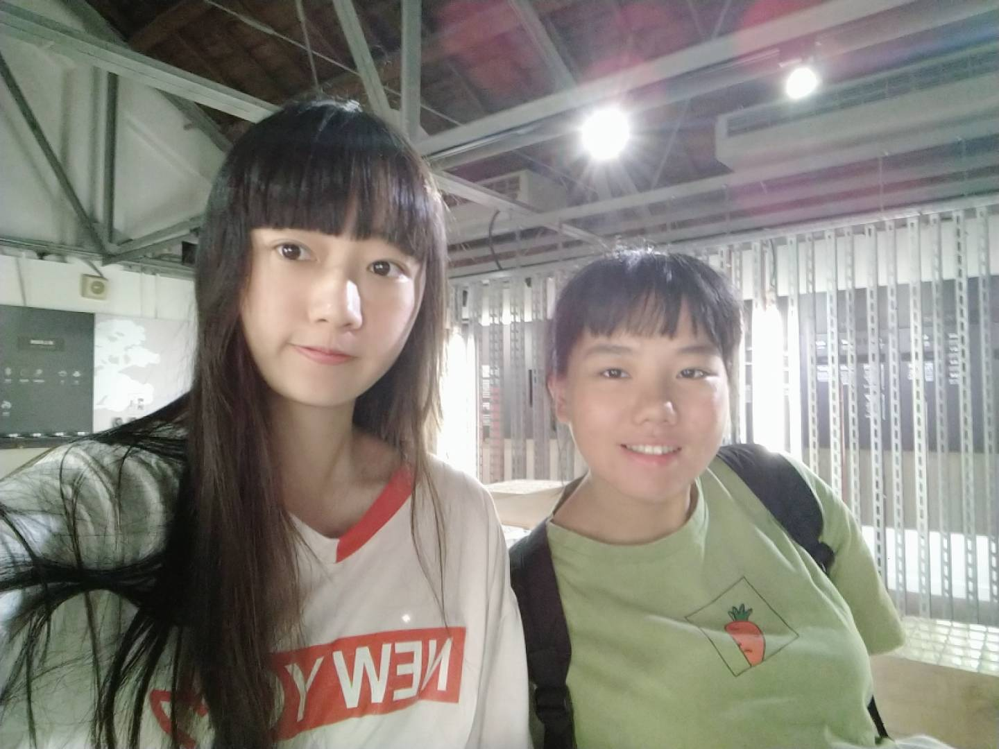
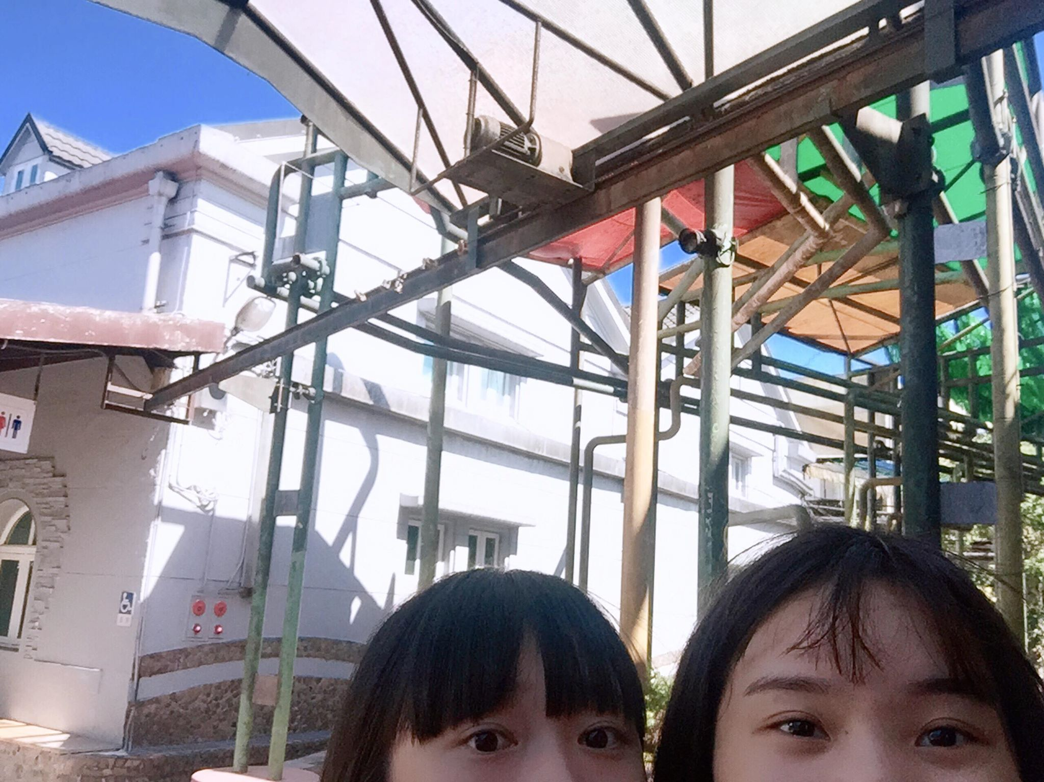
現場取景_

Slide 12
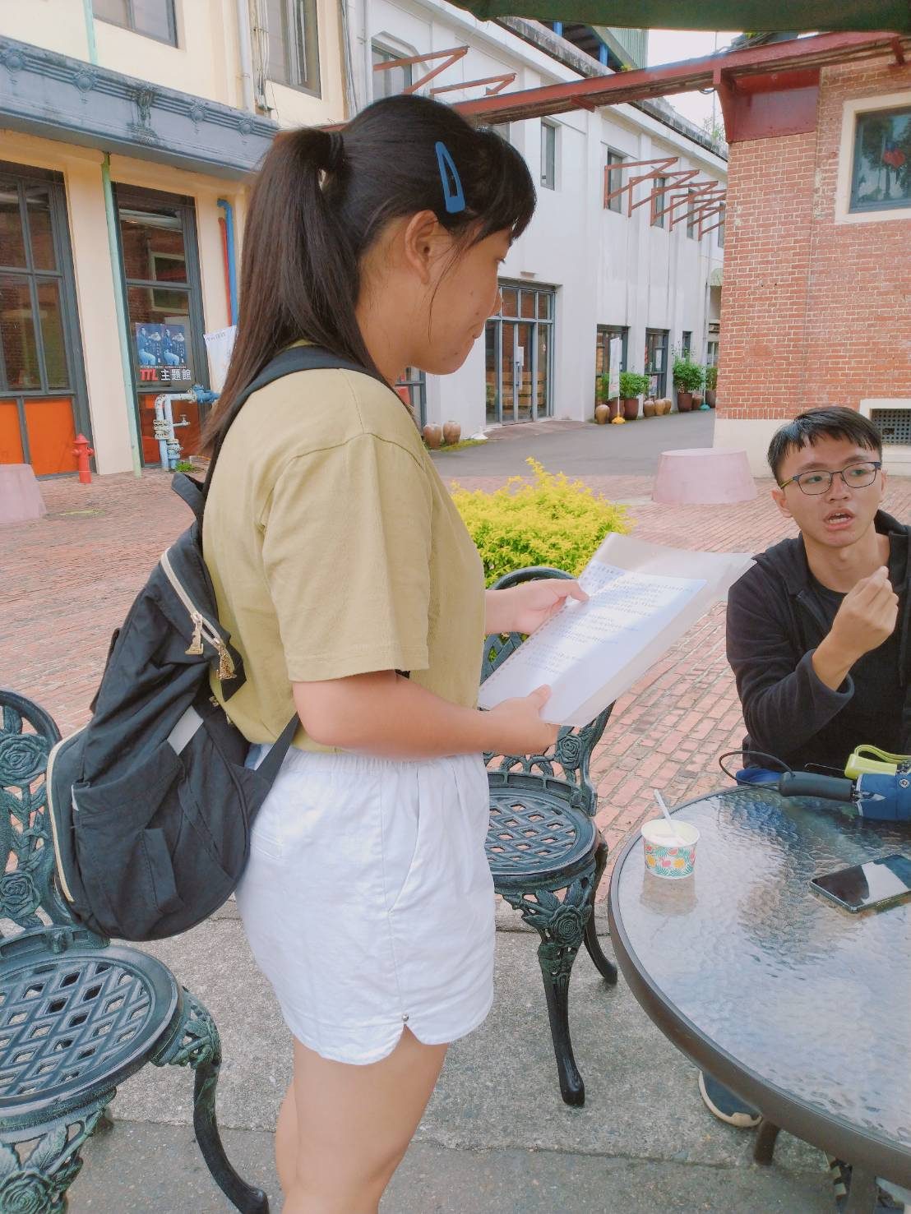
訪查問題-遊客
是否為宜蘭本地人？若否，那是哪裡人？
是否為第一次到宜蘭酒廠？
為什麼想到酒廠？對酒廠的認識？
最喜歡酒廠哪部分？
認為酒廠有什麼缺點或需要改進的部分？
喜歡宜蘭酒廠嗎？

Slide 13
表1 | 是不是宜蘭人 | 是不是第一次參觀酒廠 | 最喜歡酒廠的哪個部分 | 需要改進的地方 | 來酒廠之後是否有更多認識 | 這裡是否有來的價值
觀光客A | 否 | 否 | 酒的釀造和歷史 | 介紹各式酒類的內容可再豐富 | 有 | 有，但不高
觀光客B | 否 | 否 | 酒品的介紹 | 參觀性質可再高 | 有 | 有
觀光客C | 否 | 否 | 酒廠的歷史 | 開放釀造過程 | 有 | 有
觀光客D | 是 | 否 | 宜蘭特產、風格 | 尚未想到 | 還好 | 有

Slide 14
訪查問題-店家_
是否為宜蘭本地人？若否，那是哪裡人？
為什麼會選在酒廠開店？
觀光客是否減少？若是，酒廠能做什麼幫助客人增加？
酒廠是否有需要改進的地方？
酒廠這幾年最大的改變是什麼？

Slide 15
表2 | 是不是宜蘭人 | 在這邊工作幾年 | 為什麼想在這邊工作 | 觀光客是否明顯銳減 | 需要改進的地方
店家A (手工藝品店) | 是 | 5年 | 觀光景點，遊客多 | 是 | 多多宣傳
店家B (名產店) | 是 | 13年 | 工作時間不長且環境舒服 | 是 | 希望活動多一點
店家C (書法用品店) | 是 | 並未透漏 | 公司派遣 | 是 | 活動多辦以拉攏人潮

Slide 16
訪查問題-志工_
是否為宜蘭本地人？若否，那是哪裡人？
在酒廠服務幾年了？
為什麼想當志工？志工工作都有哪些？
認為酒廠的哪一個部分會吸引觀光客？
認為酒廠有需要改進的地方嗎？
觀光客這幾年是否銳減？

Slide 17
是
很多年
假日有多餘的時間，也可以接觸很多人和得到很多知識。接受遊客諮詢以及酒廠的導覽。
來這邊玩一玩看一看買一買，真正想要了解酒廠的人會選擇預約導覽
這不是分內的工作
這兩年有漸漸減少

Slide 18
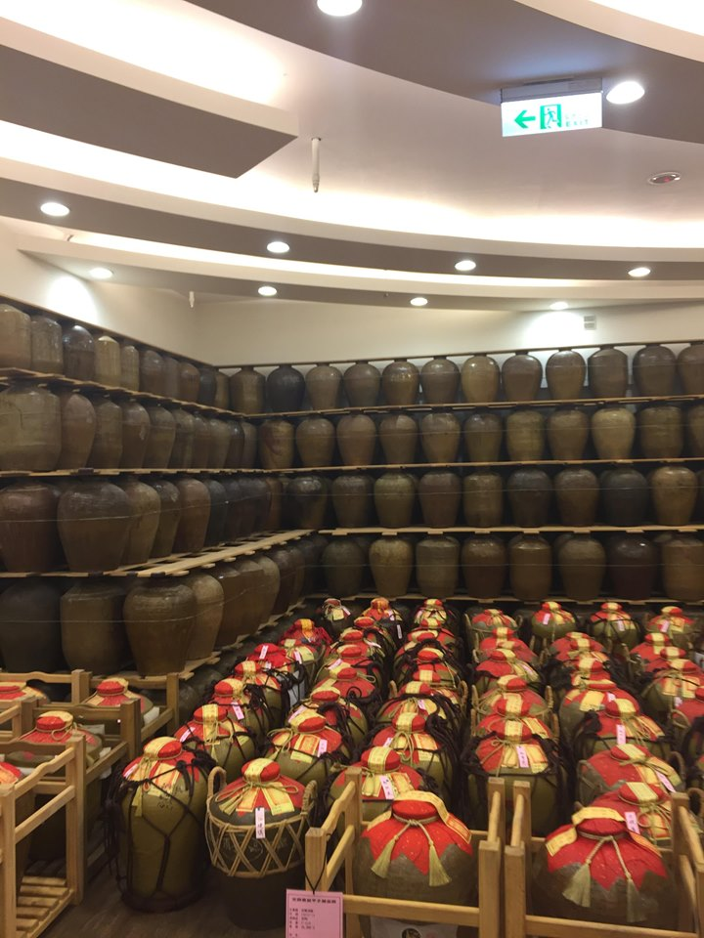
酒廠的現今用途
酒廠現今多做為觀光使用
介紹酒廠的歷史（也提供導覽服務）
販賣釀造酒和特色紅露酒
廠內有許多古早味攤販以及和酒相關的小吃

Slide 19
Part.06
心得感想

Slide 20
心得感想
百年酒廠，見證了宜蘭的改變，從矮平房至大樓林立，從到處都是務農的人至精通各種專業的菁英，可蘭陽平原始終是那麼純粹，蘭陽人也都是那麼善良。
我們不能喝酒，但我們還是有保護酒廠文化的義務，它代表的不僅是一棟歷史建築，而是對過去記憶的一種傳承。麥芽糖、酒釀香腸或是古老童玩，每樣都在替我們打造我們長輩及祖先的童年時光，不能遺忘，更要珍藏。

Slide 21
Part.05
未來展望

Slide 22
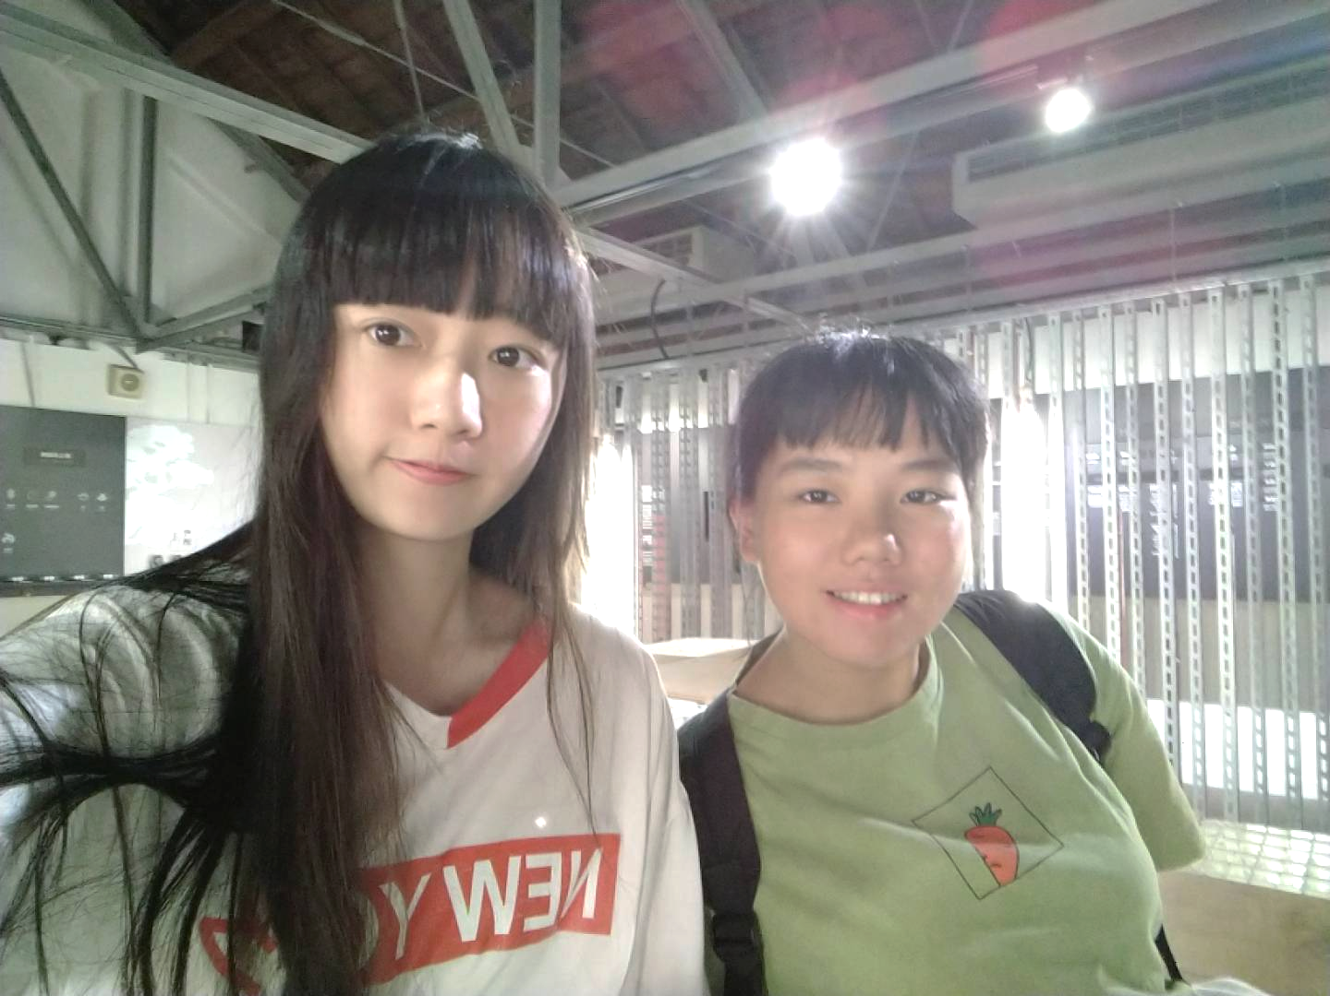
未來展望(結論)
這次到酒廠，我們看見了酒廠逐漸沒落的樣貌，以及志工的無奈，它傳承的是不僅僅是宜蘭百年的文化，也見證了宜蘭興衰的變化，我們希望能喚起大家對宜蘭酒廠的重視，偶爾去走走踏踏，了解歷史也好，促進觀光也罷，只要記得還有這樣一個地方。

Slide 23
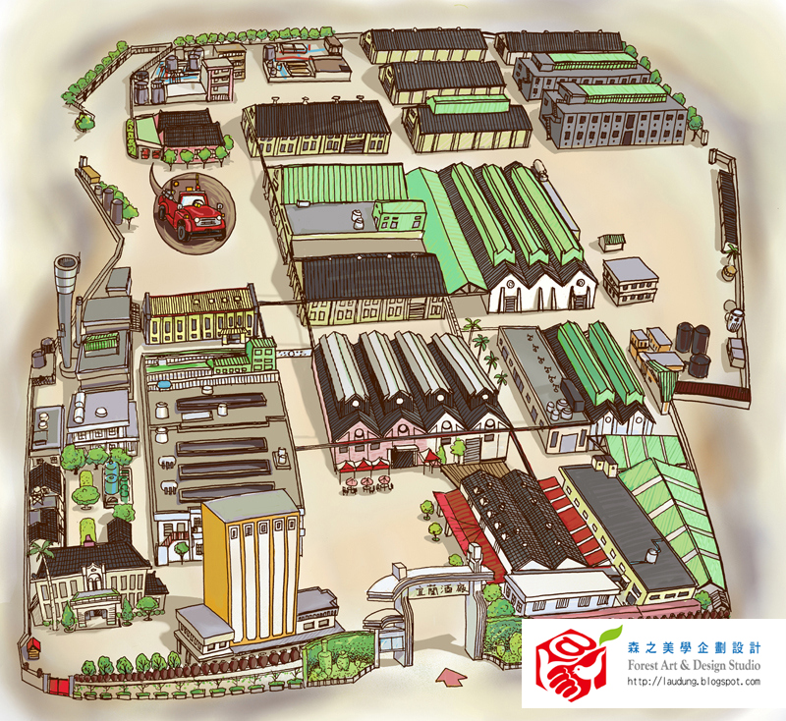
開放釀造過程參觀
與宜蘭藝術家或
作家合作
親子體驗廚房
工廠
餐廳內部布置
可做改善
可增賣台灣菸酒公司
文創紀念品
紅露藝廊
台灣紅麴館
TTL主題館
紅麴美食
推廣儲酒活動
台灣啤酒館
二樓觀看電影的地方
可以改成別的用途
甲子蘭文物館
酒銀行
紅麴小吃街
可增設攤位
研發紅麴特色小吃

Slide 24

謝謝聆聽
Thank you for listening

